Slide 1
Pórusos kerámiák Kurzus: Pórusos anyagok Név: Tréfás Tamás Zsolt Neptun-kód: SEUWME

Slide 2
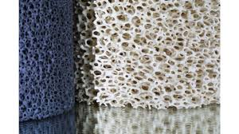
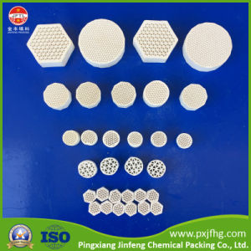
Bevezetés
Pórusos kerámia: A pórusos kerámiákat a porozitás érték alapján kategorizáljuk, aminek értéke 20-95% között lehet. Ez az anyag két fázisból áll: egy kerámia szilárdfázisból és a gáz fázisból, ami a pórusokat tölti ki.
1970 óta kutatják ezt az anyagcsaládot
[2]
[1]

Slide 3
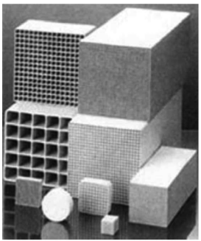
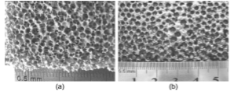
Pórusos kerámiák csoportosítása
Struktúra szerint:
Méhkaptár elrendezés
Kerámiahabok
Méret szerint
Mikrópórusú: <2nm
Mezopórusú: 2-50 nm
Makropórusú: >50 nm
Pórusok nyitottsága szerint:
Nyitott
Zárt
Pórusok összetétele szerint:
Szilika
Aluminoszilika
Szén
Korund
szén-szilika
diatómit
Méhkaptár elrendezésű és kerámiahab szerkezetű kerámiák

Slide 4
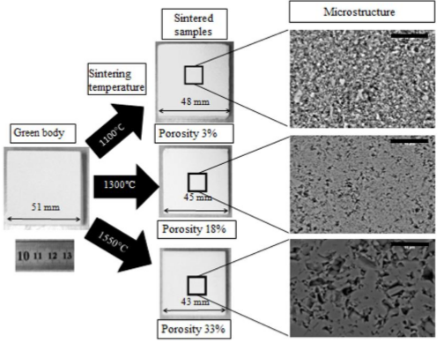
A pórusos kerámiák tulajdonságai
A kerámiák és pórusos anyagok tulajdonságainak kombinációiból vezethető le
Nagy merevség
Jó termikus stabilitás
Kicsi dielektromos és hővezetési állandó
Kicsi sűrűség
A tulajdonságokat meghatározó paraméterek:
Előállítás módja
Az előállítás során az egyes folyamatok ideje, alkalmazott nyomás és hőmérséklet
Prekurzor szemcsék mérete és eloszlása
A hőmérséklet befolyása a termékre
és ennek illusztrálása SEM képpel[4]

Slide 5
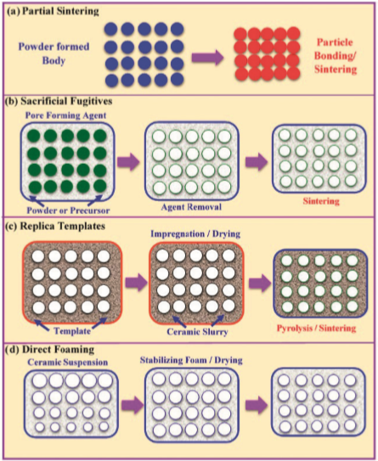
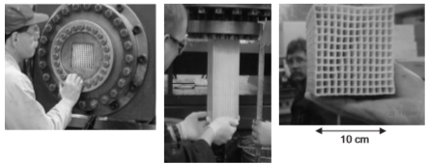
Pórusos kerámiák előállítása
Extrúzió (méhkaptár-jellegű kerámia esetén)[5]
Részecskék részleges szinterelése[6]
Habképző anyag segítségével[6]
Habképzéssel[6]

Slide 6
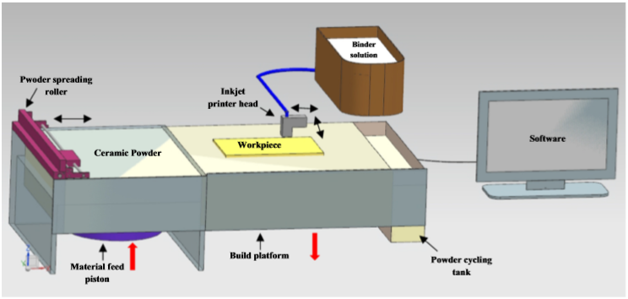
Pórusos kerámiák előállítása
3D nyomtatás
Additív technológia
Előnyök:gyorsabb és anyagtakarékosabb
és szoftveresen vezérelhető
Eljárás során rétegről rétegre építjük fel az anyagot
kerámia por és módszertől függően egyéb segédanyagok segítségéve

Slide 7
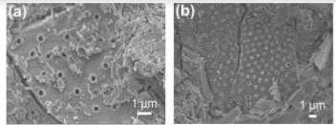
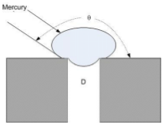
Jellemzési módszerek
Porozitás jellemzése
Archimédesz-eljárás
Higany porozimetria[7]
XRD
SEM[3]
Frekvencia-válasz eljárással
Termikus stabilitás vizsgálata TG_DSC módszerekkel

Slide 8
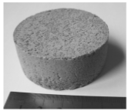
Pórusos kerámiák alkalmazása
Szűrők és szeparálók
Funkcionális anyagok
Hőszigetelő anyagok[1]
Hangszigetelő anyagok
Vegyipari felhasználás

Slide 9
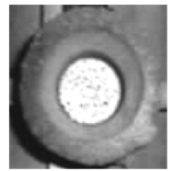
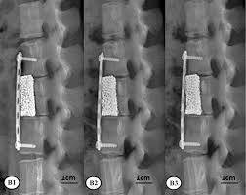
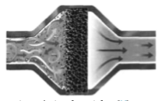
Érdekes alkalmazási területek
Biológiai anyagok[8]
Olvadt fém szűrés[1]

Slide 10
Összefoglalás
A pórusos kerámiák nagyon jó tulajdonságokkal bírnak
Széleskörű alkalmazás és előállítási módok
Nagy potenciál a 3D-nyomtatásban és az új biokerámiákban

Slide 11
Képek forrásai:
[1] https://www.hannovermesse.de/product/porous-ceramics/162900/Z355678 letöltve 2019.11.30
[2] https://pxjfhg.en.made-in-china.com/product/OykxjVAFfLWm/China-Honeycomb-Filter-Cordierite-Ceramic-Porous-Ceramic-Plate.html letöltve 2019.11.30
[3] P. S.Liu, G. F. Chen. Porous Materials. Elsevier, 2014
[4] M. Järveläinen et al., “Characterizing Porous Ceramics by Frequency-Response Method,” IFAC Proceedings Volumes, vol. 47, no. 3, pp. 10012–10017, 2014.
[5] Scheffler M, Colombo P. Cellular ceramics. Weinheim; Wiley-VCH; 2005
[6] U. M. B. Al-Naib, “Introductory Chapter: A Brief Introduction to Porous Ceramic,” in Recent Advances in Porous Ceramics, InTech, 2018.
[7] L. C. Hwa, S. Rajoo, A. M. Noor, N. Ahmad, and M. B. Uday, “Recent advances in 3D printing of porous ceramics: A review,” Current Opinion in Solid State and Materials Science, vol. 21, no. 6, pp. 323–347, Dec. 2017.
https://journals.plos.org/plosone/article/figure?id=10.1371/journal.pone.0157698.g008 letöltve 2019.12.02

Slide 12
Köszönöm a megtisztelő figyelmet.

